Slide 1

Repense
Biajova Slides

Slide 2

Como palestrante entro em contato com um
número imenso de mulheres em todo o Brasil.
Tenho percebido que por mais que sejamos
batalhadoras, bem resolvidas, grandes
parceiras, excelentes profissionais ou mães
dedicadas, sempre acabamos sendo rotuladas
por algum motivo.
Já reparou nisso?

Slide 3

Se você é inteligente, é uma ameaça.
Se é bem sucedida, é questão de sorte
e não de competência.

Slide 4
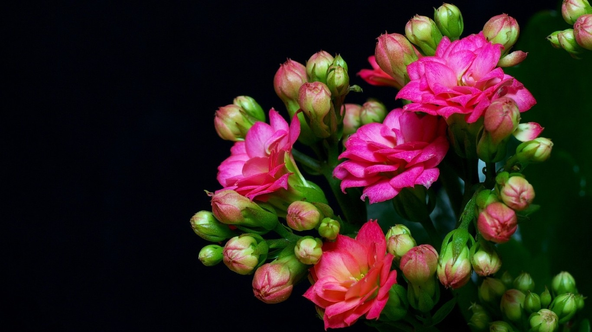
Se é gordinha, é uma baleia.
Se é magra, é neurótica.
Se é linda, é burra.

Slide 5
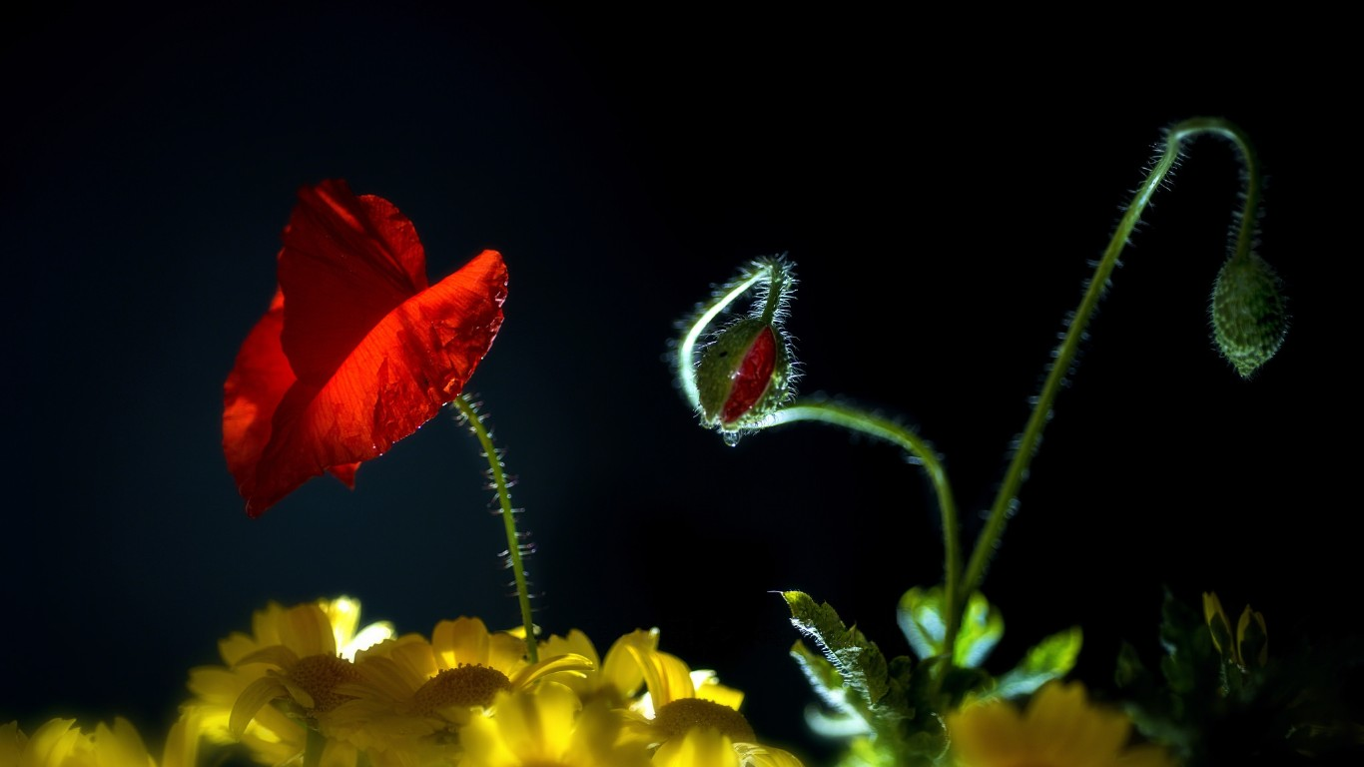
Se for taxada de feia, é sobra.
Se quiser casar, é desesperada.
Se não quiser casar, é predadora.

Slide 6

Se quiser ter filhos,
é descomprometida com a carreira.
Se não quiser ter filhos, é egoísta.

Slide 7
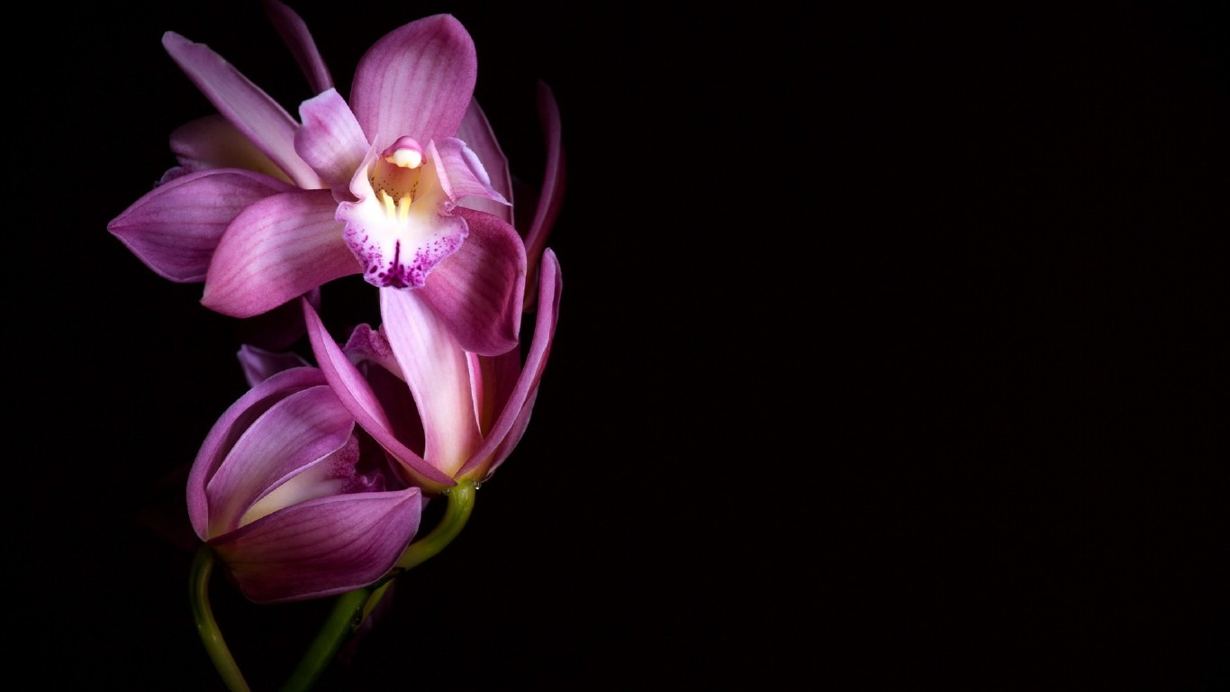
Se gosta de sexo, é vagabunda.
Se não tiver descoberto
o prazer, é geladeira.

Slide 8

Se tiver opinião, é mandona.
Se for tímida, é insossa.
Se tiver ambição, é interesseira.

Slide 9

Se quiser adotar uma vida simples, é alienada.
Se gosta de cuidar da casa
e da família, é mulherzinha.
Se não gosta das atividades do lar, é uma porca.

Slide 10

Se for religiosa, é beata.
Se for questionadora, é bruxa.

Slide 11

Se rir alto, é escandalosa.
Se não rir, é mal humorada.

Slide 12

Se for solteira,
é encalhada.
Se for separada ou viúva,
é concorrente.

Slide 13

Se for alegre, é fingida.
Se for discreta, é antipática.

Slide 14

Não somos produtos.
Não somos embalagem.
Não somos objetos.
Não precisamos de rótulos.
Repense nos preconceitos
que você sofre.

Slide 15

Repense nos preconceitos que você nutre
e reproduz sobre si mesma
e em relação a outras mulheres.

Slide 16
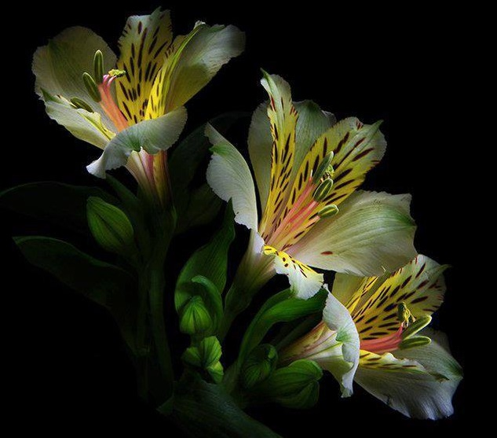
Todos eles, de uma forma ou de outra,
respingam em todas nós.
Preconceitos oprimem
e adoecem a alma feminina.

Slide 17

Cada estigma que aceitamos, torna-se um fardo
pesado que acabamos carregando por uma boa
parte das nossas jornadas

Slide 18

e que sabota profundamente a nossa alma
e os nossos talentos.
Repense.

Slide 19



BIAJOVA SLIDES
<&>
AMOR À VIDA
Texto: Lígia Guerra
Música: Diana Krall- Why Should I Care
Formatação: Bia Vasconcellos
bvbiavasconcellos@gmail.com
www.sergrasan.com/biajovaslides
youtube.com/user/bvbiavasconcellos/videos

